Slide 1
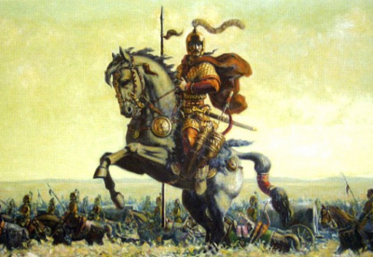
Бөлім тақырыбы:
Таза, мінсіз асыл сөз
ҚАЗАҚ ӘДЕБИЕТІ (Т1)
5-СЫНЫП
Тілі: қазақ тілінде
І бөлімнің 8 -сабағы
Сабақтың тақырыбы:
«Қобыланды батыр» жыры Тұлпарлар бейнесі

Slide 2
Оқу мақсаттары
Әдеби шығармадағы екі нәрсені салыстыра суреттеулер мен қарама-қарсы суреттеулерді табу. А/И1.
Сабақтың мақсаты
Жинақталған ақпараттар негізінде кейіпкер образына қатысты өз көзқарасын білдіру
Көркем шығармадағы кейіпкерлер портреті мен іс-әрекеті арқылы образын ашу Т/Ж3.
Жырдағы кейіпкерлердің портретін тауып, оларға мінездеме беру және салыстыру

Slide 3
Бағалау
критерийлері
Жырдағы басты кейіпкердің портретін сипаттап, іс-әректі арқылы кейіпкер образын талдап, салыстырады.
Кейіпкердің образына қызмет етіп тұрған маңызды әрекеттерін талдайды
Жинақталған ақпараттар негізінде кейіпкер образына қатысты өз көзқарасын білдіреді

Slide 4
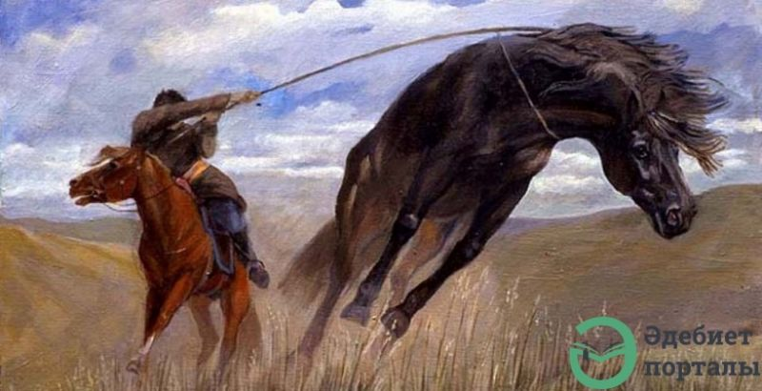
Тұлпарлар бейнесі
Қазақтың дәстүрлі мәдениетінде ат – киелі, қасиетті жануар болып табылады. Тұлпар – жауынгер батырдың сенімді серігі әрі көмекшісі, сиқырлы ат. Ер басына күн туған сәттерде ол өзінің қожайынына көмектесіп, құтқарады.
Тұлпарлар батырды әр түрлі қиын жағдайдан құтқарып әкетуші күш немесе тар жол, тайгақ кешулерде, қауіп-қатер туған кездерде батырға ақыл беретін білгір етіп суреттейді.
Халық жырында батырға жолдас болған тұлпарға “Байшұбар”, “Көкше тұлпар”, “Желаяқ”, “Бозқасқа”, “Тарлан”, “Қарақасқа” деген секілді аттары қойылады, батырдың жауынгер жолдасы, ағайын-туысы есебінде жырланады.
Жылқының ерекше қасиеті тек батырлар жырында, ерте замандарда ғана жырланып қойған жоқ. Ол бүгінгі күнде де бар. Қазақтың қанында бар атқұмарлық қасиет неше заман өтсе де жоғалмақ емес.
Адам тәрбиесінде ерекше орын алатын халықтық салт-дәстүрдің көптеген тамаша көрінісі жылқы малына байланысты болады. Жас баланы сүндеттегенде сүндет атын сыйлауы, жиен ауылға қыдырып келгенде нағашы жұртының бәсіреге тай, құнан атауы соның куәсі болса, адам болмысындағы жағымды, жағымсыз мінездерді сынағанда да жылқы малының мінезіндегі ерекшеліктер салыстырмалы түрде алынатын болған.
Мысалы,“Болар бала бесігінде бұлқынады,
Тұлпар болар құлын желіде тұрып ойнайды”,
“Ат болатын құлынның бауыры жазық келеді,
Адам болар баланың маңдайы жазық келеді”, - деп, жақсы қасиеттерді дәріптеген.

Slide 5
Тайбурыл бейнесі
Құртқа ешкімге сенбей, Тайбурыл атты өзінің күйеуіне арнап әдейілеп өсіріп, да­йындайды. Ол Тайбурылдың шай­қас­тар кезінде оған тірек болып, ең қиын сәттерде жолдас бола алатындығын біледі.
Батырмен бірге ел қорғауға шығады, халық қиялы Қобыланды мен Тайбурылды бір-бірін түсініскен жолдастай, аға мен інідей сипаттайды. Тайбурылдың басқа тұлпардан артық бір қасиеті адам тілін білетіндігінде, айтқанды түсінетіндігінде. қырық күншілік қазанға бір күнде жеткізуді өтінген Қобыландыға Тайбурыл “жеткізем” деп уәде етеді.
Болашақта батырға жолдас болатын тұлпар екендігі кер биенің ішінде жатқан кезінде-ақ белгілі болады. Тайбурылды адамның ой-мінезін, тілін, адам сырын түсінетін ерекше қасиет бар деп көрсетеді. Сондықтан да жыршы-ақындар:
Жазыгы мал демесеқ: Тайбурылдың ақылы Адамзаттан артық-ты,- деп ардақтайды.
Тайбурылдың екінші бір қасиеті — жүйріктігінде. Батырлар жырында кездесетін түлпарлардың бәрі де жүйрік. Бірақ, Тайбурылдың жүйріктігі олардың бәрінен асып жатады. Тайбурылдың жүйріктігі шапқан сайын үдей түседі, қызған сайын дами береді, Қобыланды “әйт, жануар, шу” дегенде:
Аршындап бурыл гуледі, Тіктеп тиген түяғы. Табаны жерге тимеді, • Саз балшықтай иледі.Тау мен тасты өрледі…
“Тайбурылдың шабысында” халықтың ой-арманы, қиялы жатқаны байқалады. Одан сеңгір, сеңгір таулардан бір-ақ қарғып өтетін, алысты жақын ететін, қырық күншілік жерге бір күнде жететін көлік болуды аңсаған халық қиялы көрінеді. Ерте кезде Тайбурылдай алысты бір-ақ аттайтын түлпарларды сондай көлік болуын халықтың арман еткендігі аңғарылады.

Slide 6
Төменде берілген сілтеме арқылы
«Жылқы мeн қазақ табиғаты» тақырыбында бeйнeбаянды көрейік https://www.youtube.com/watch?v=tniwweI3Zys
1-тапсырма
«Жылқы мeн қазақ табиғаты» тақырыбында бeйнeроликті көрe отырып, кісі аттарын, тұлпар аттарын түртіп алады.
Дескриптор: Білім алушы
-бейнероликті көре отырып, кісі аттарын, тұлпар аттарын түртіп алады

Slide 7
Кімнің бейнесі?
Аттың жалын тартып, атадан ер болып туғасын, «Ноғайлының жеріне Қызылбастарды қондырып қоюымыз сүйекке таңба емес пе?» деп елінен
Қазанға кетіп барамын.
Жүрмейсің бе, құрдасым,
Осы қылған сапарға
Кетемін ертіп сені деп,
Әдейі келдім, жолбарысым».
аттанып шыққан кім еді?
2-тапсырма
Дескриптор: Білім алушы
Үзіндіні мұқият оқиды;
Кімнің бейнесі екенін ажыратады
Күймеден басын шығарып,
Жылқыға көзін салады.
Ортасында жылқының
Көкала бие жусап тұр –
Құртқаның көзі шалады…

Slide 8
Өзіңді тексер
2-тапсырма
Аттың жалын тартып, атадан ер болып туғасын, «Ноғайлының жеріне Қызылбастарды қондырып қоюымыз сүйекке таңба емес пе?» деп елінен
Қазанға кетіп барамын.
Жүрмейсің бе, құрдасым,
Осы қылған сапарға
Кетемін ертіп сені деп,
Әдейі келдім, жолбарысым».
аттанып шыққан кім еді?
(Қараман бейнесі)
Күймеден басын шығарып,
Жылқыға көзін салады.
Ортасында жылқының
Көкала бие жусап тұр –
Құртқаның көзі шалады… (Құртқа бейнесі)

Slide 9
Қорытынды
Бүгінгі сабақта:
1. Жырдағы басты кейіпкердің портретін сипаттап, іс-әрекет арқылы кейіпкер образын талдап, салыстырдың.
2. Кейіпкердің образына қызмет етіп тұрған маңызды әрекеттерін талдадың.
3. Жинақталған ақпараттар негізінде кейіпкер образына қатысты өз көзқарасыңды білдірдің

Slide 10
Қосымша тапсырма
«Ер қанаты –ат» тақырыбына шығарма жазайық

